Slide 1

TRƯỜNG TIỂU HỌC ÁI MỘ A
TOÁN - LỚP 3
HÌNH VUÔNG
GIÁO VIÊN: NGUYỄN THỊ THƯỜNG

Slide 2
A. bài cũ :
Em hãy nêu những đặc điểm của hình chữ nhật?
*Hình chữ nhật có 4 góc vuông, có hai cạnh dài bằng nhau và hai cạnh ngắn bằng nhau ?
Hãy đọc tên chiều dài, chiều rộng của hình chữ nhật sau ?
M |  |  |  |  | N
Q |  |  |  |  | P
Chiều dài : MN và PQ
Chiều rộng : MQ và NP

Slide 3
Toán:
HÌNH VUÔNG
* Hình vuông có 4 góc vuông và 4 cạnh bằng nhau.
 |  |  |  |  |  |  |  |  | B
D
A
* Hình vuông ABCD có :
- 4 góc đỉnh A, B, C, D
đều là góc vuông.
- 4 cạnh có độ dài bằng nhau :
AB = BC = CD = DA
C

Slide 4


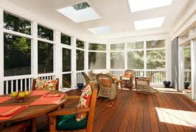
Toán:
HÌNH VUÔNG
* Hình vuông có 4 góc vuông và 4 cạnh bằng nhau.
Một số vật có hình vuông
Viên gạch men
Chiếc khăn tay
Những ô cửa hình vuông

Slide 5
Toán:
HÌNH VUÔNG
* Hình vuông có 4 góc vuông và 4 cạnh bằng nhau.
Bài tập :
Bài 1 : Trong các hình dưới đây, hình nào là hình vuông ?

Slide 6
Bài tập :
Bài 1 : Trong các hình dưới đây, hình nào là hình vuông ?
A |  |  |  |  | B |  |  |  |  | N
 |  |  |  |  |  |  | M |  |  |  |  |  |  | P
D |  |  |  |  | C
 |  |  |  | E |  |  |  | G |  |  | Q
 |  |  |  | I |  |  |  | H

Slide 7
Toán:
HÌNH VUÔNG
* Hình vuông có 4 góc vuông và 4 cạnh bằng nhau.
Bài 1 : Trong các hình dưới đây, hình nào là hình vuông ?
Bài 2 : Đo rồi cho biết độ dài cạnh của mỗi hình vuông sau :

Slide 8
Toán:
HÌNH VUÔNG
Bài 2 : Đo rồi cho biết độ dài cạnh của mỗi hình vuông sau :
( Sách giáo khoa trang 86)
M
N
Báo cáo kết quả :
A
B
D
C
Q
P
3cm
4cm

Slide 9
Toán:
HÌNH VUÔNG
* Hình vuông có 4 góc vuông và 4 cạnh bằng nhau.
Bài 1 : Trong các hình dưới đây, hình nào là hình vuông ?
Bài 2 : Đo rồi cho biết độ dài cạnh của mỗi hình vuông sau :
Đo độ dài mấy cạnh để biết được mỗi cạnh
của hình vuông ?
Bài 3 : Kẻ thêm một đoạn thẳng để được một hình vuông :

Slide 10
Bài 3 : Kẻ thêm một đoạn thẳng để được một hình vuông :
a)

Slide 11
b)

Slide 12
Toán:
HÌNH VUÔNG
* Hình vuông có 4 góc vuông và 4 cạnh bằng nhau.
Bài 1 : Trong các hình dưới đây, hình nào là hình vuông ?
Bài 2 : Đo rồi cho biết độ dài cạnh của mỗi hình vuông sau :
Bài 3 : Kẻ thêm một đoạn thẳng để được một hình vuông :
Bài 4 : Vẽ theo mẫu :

Slide 13
Bài 4 : Vẽ theo mẫu :
Nhóm 2 đổi vở kiểm tra chéo, nhận xét bài của bạn.

Slide 14
Củng cố - Dặn dò :
- Hãy nhắc lại đặc điểm của hình vuông ?
- Về nhà nhận biết các vật có dạng hình vuông.
Chuẩn bị bài sau : Chu vi hình chữ nhật
+ HSK,G : Xem trước phần kiến thức mới.
+ HSKK : Nêu tên chiều dài, chiều rộng của hình chữ nhật. (ở BT 3)

Slide 15
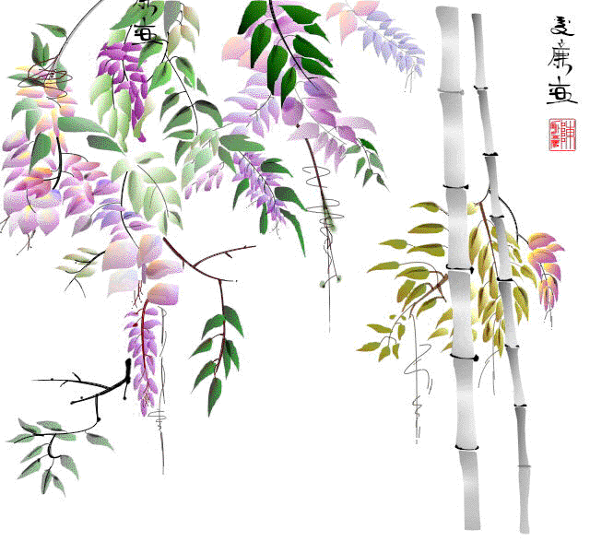
Chào quý thầy cô, chúc các em học tập tốt.

